Slide 1
传感器与自动检测技术
山东科技大学
薛立勤

Slide 2

生活中的“传感器”
春江水暖鸭先知
智能手机
智能汽车
智能家居
机器人

Slide 3

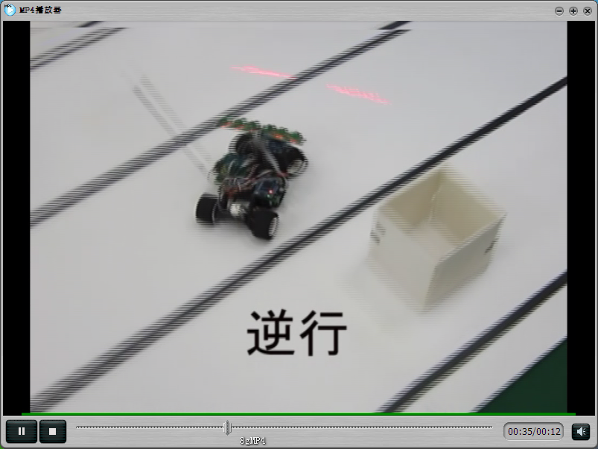



身边的例子－智能小车

Slide 4
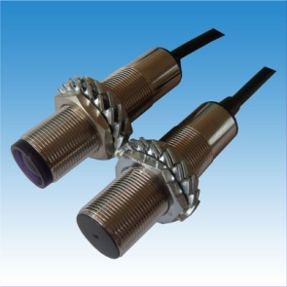
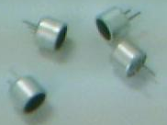
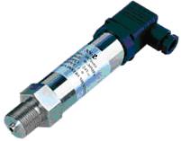


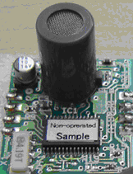
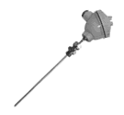


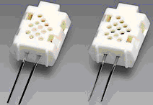
传感器样例
超声波传感器
压电式压力传感器
激光传感器
热电偶
气敏传感器
温度传感器

Slide 5
第1章
概述

Slide 6
1.1 传感器的定义与组成
传感器：能感受规定的被测量并按照一定规律转换成可用输出信号的器件或装置
  A transducer is a device that converts a signal from one physical form to a corresponding signal that have a different physical form.
  “A sensor is a device that receives a stimulus and responds with an electrical signal”
传感器的共性：利用物理定律或物质的物理、化学、生物等特性，将非电量转换成电量
传感器功能：检测和转换。

Slide 7
敏感元件
  是传感器中能直接感受（或响应）被测信息（非电量）的元件
转换元件
  是指传感器中能将敏感元件的感受（或响应）信息转换为电信号的部分

Slide 8
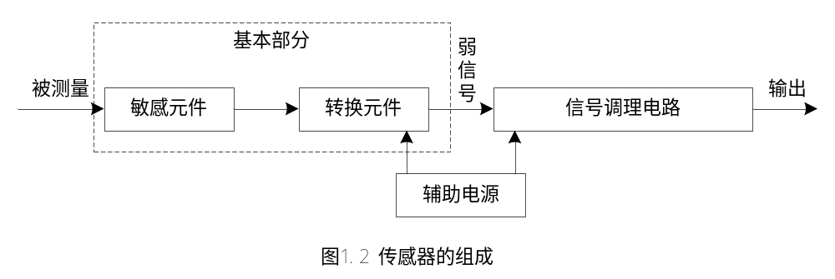
传感器的组成

Slide 9
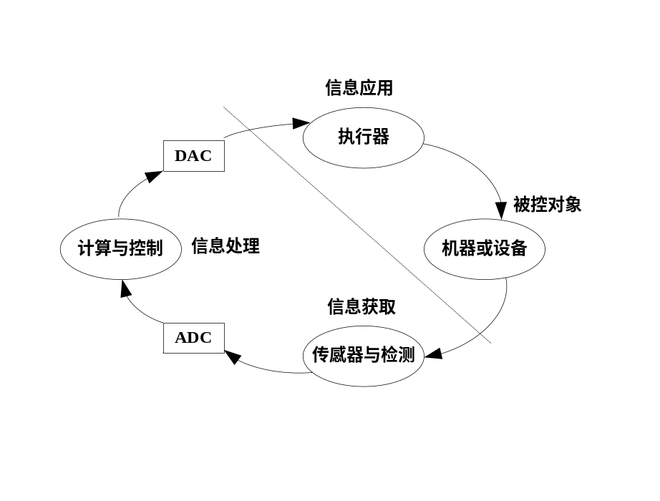
传感器位于研究对象与测控系统之间的接口位置，是感知、获取与检测信息的窗口
传感器是实现对物理环境或人类社会信息获取的基本工具，是检测系统的首要环节，是信息技术的源头

Slide 10
1.2本课程的地位和主要内容
“传感器与检测技术”是工科电气信息类专业的重要专业（基础）课
前续课程：大学物理、电路、模电数电、信号与系统、数字信号处理
后续课程：计算机控制、嵌入式系统设计等
培养学生在电子信息、计算机应用、精密仪器、测量与控制等领域具备各种电量、非电量的检测、显示、控制及产品设计制造、科技开发、应用研究等方面的能力

Slide 11
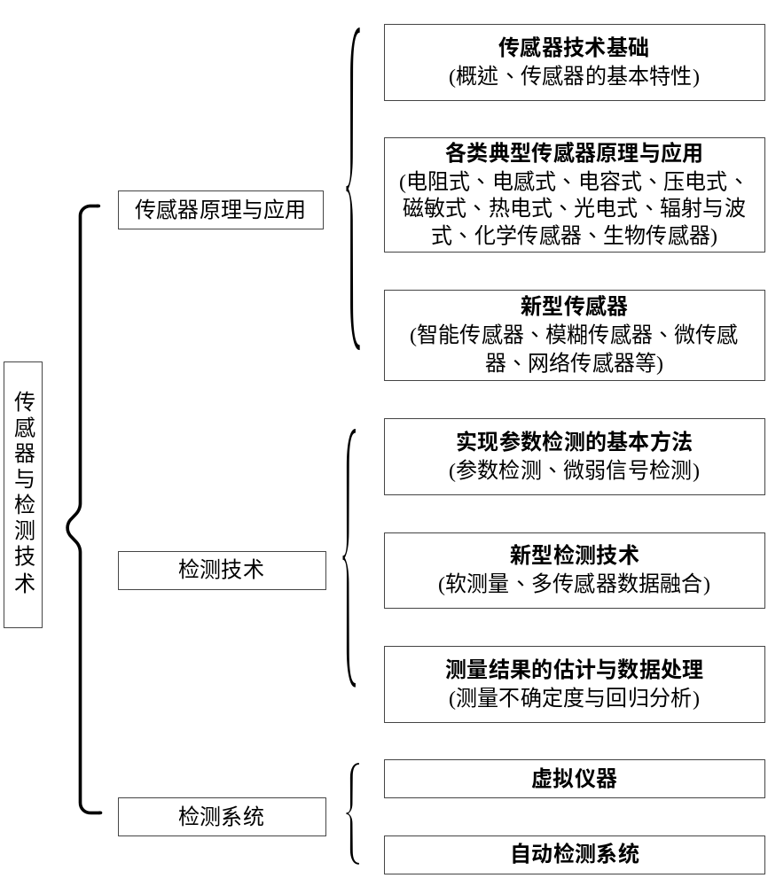
必修课
32理论＋实验
主要内容

Slide 12
知识单元与知识点 | 课程简介； 传感器的定义、传感器的共性、传感器的基本功能； 传感器的组成； 传感器的分类； 传感器技术的发展趋势。
能力点 | 深入理解传感器的概念； 把握传感器的组成、传感器的基本功能和传感器的共性； 理解传感器的分类方法； 了解传感器技术的发展趋势； 会分析不同传感器的类别； 会结合生活生产实际举例说明传感器的应用。
重难点 | 重点：传感器的定义、组成、分类。 难点：传感器技术的发展趋势。
学习要求 | 了解本门课程的地位、作用、内容体系结构和任务要求； 熟练掌握传感器的定义、组成； 掌握传感器的分类； 了解传感器技术的发展趋势。

Slide 13
1.3 传感器的分类
按传感器的输入量（即被测参数）：位移、速度、温度、压力传感器等
按传感器的输出量：模拟式和数字式
按传感器的工作原理：电阻式、电容式、电感式、压电式、磁敏式、热电式、光电式传感器等
按传感器的基本效应：物理型、化学型、生物型
  物理传感器按构成进行分类：物性型（敏感材料的物理特性变化，如水银温度计）和结构型（转换元件的结构参数变化，如变极距型电容式传感器）
按传感器的能量变换关系：无源（能量控制型或参量型）、有源（能量变换型或发电型）
按传感器所蕴含的技术特征分类：普通传感器与新型传感器

Slide 14
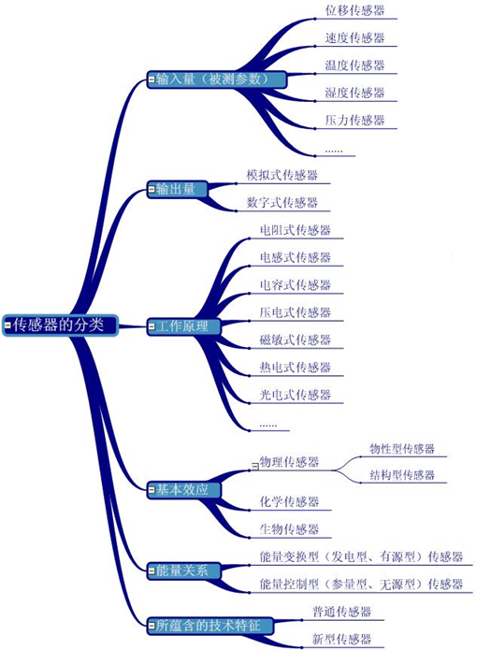

Slide 15
1.4 传感器技术的发展
传感器性能的改善
开展基础理论研究
传感器的集成化
传感器的智能化
传感器的网络化
传感器的微型化

Slide 16
1.4.1 传感器性能的改善
差动技术 （正反行程误差偏大、偏小的“中和”效应，改善灵敏度、非线性）
平均技术 （减小误差、增大信号量）
补偿与修正技术 （针对传感器本身或测量环境两种情形）
屏蔽、隔离与干扰抑制 （针对恶劣的电磁、温度、湿度、机械振动、气压、声压、辐射、气流等工作环境）
稳定性处理 （针对时间老化、温度老化、机械老化等）

Slide 17
1.4.2 开展基础理论研究
寻找新原理
开发新材料
  半导体敏感材料
  陶瓷敏感材料
  磁性材料
  智能材料
采用新工艺
  主要是微细加工技术（离子束、电子束、分子束、激光束、化学蚀刻等
探索新功能
  多参数的检测、处理与评价

Slide 18
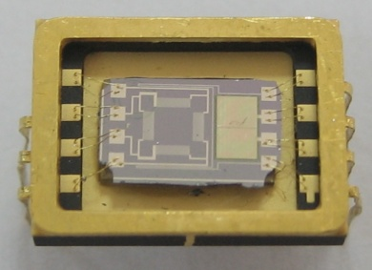
传感器的集成化
具有同样功能的传感器集成化，即将同一类型的单个传感元件用集成工艺在同一平面上排列起来，形成一维的线性传感器，从而使一个点的测量变成对一个面和空间的测量。
不同功能的传感器集成化，即将具有不同功能的传感器与放大、运算以及温度补偿等环节一体化，组装成一个器件，从而使一个传感器可以同时测量不同种类的多个参数。
  PTH集成传感器

Slide 19
传感器的智能化
传感器与微处理器的结合：检测、信息处理、逻辑判断、自诊断等
作用：
  提高测量精度
  增加功能
  提高自动化程度

Slide 20
传感器的无线化
随着微波、4G/5G、WiFi、Zigbee等无线通信技术的快速发展，以及信息感知范围的扩大、网络化感知需求的增长，特别是深空探测、卫星遥感、全球定位、无线传感网、物联网、远程监控与报警系统等新技术与应用的推动，传感器的无线化发展趋势明显，相关无线产品所占比重越来越大
传感器的无线化在检测系统搭建、快速安装与调整、覆盖复杂地形或特殊分布区域（如水下、太空）等方面表现出优势
典型地，遥感技术作为目前人类快速实现全球或大区域对地观测的唯一手段，使用的传感器在信息感知和数据传输过程中都离不开无线技术的支持

Slide 21
传感器的网络化
主要表现为两个方面
  一是为了解决现场总线的多样性问题，IEEE 1451.2工作组建立了智能传感器接口模块（STIM）标准
  二是以IEEE 802.15.4（Zigbee）为基础的无线传感器网络技术得以迅速发展

Slide 22
传感器的微型化
MEMS技术的应用，微型传感器发展起来
将机械、电子元器件集成在一个基片上
主要特征：
  体积小
  重量轻
  功耗低
  可靠性高

Slide 23
教学考核要求
考核：综合出勤、学习态度、课堂表现、作业等
  平时占50%、期末考试占50%
  缺作业达到三分之一及其以上，或随机抽点名缺勤三次以上无考试资格
  认真完成实验和实验报告
学习要求：课前快速预习，留下疑问；课堂认真听讲思考，解决疑问；课后认真完成作业，认真做实验。

